Slide 1
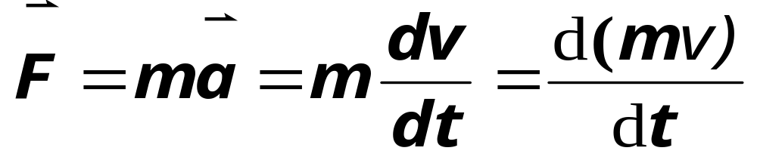
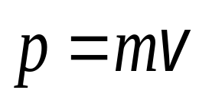
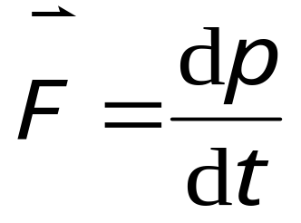
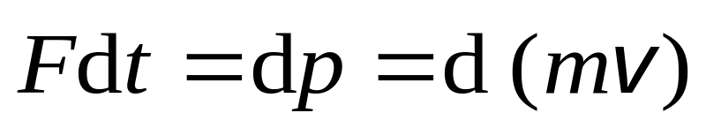
一 动量、 冲量 质点的动量定理
据牛顿第二定律
定义 ：
为质点的动量；
根据
分离变量可得下列等式：
该式为微分形式的质点
的动量定理

Slide 2
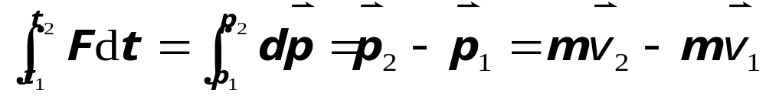
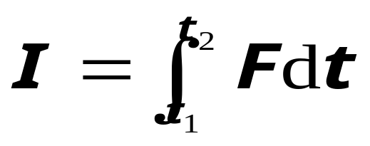
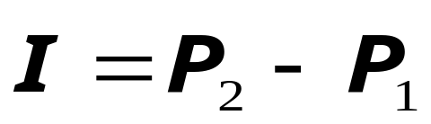
两边同时积分：
上式中定义：
为力F冲量（矢量）
质点的动量定理可以表达为

Slide 3
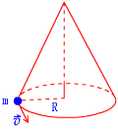
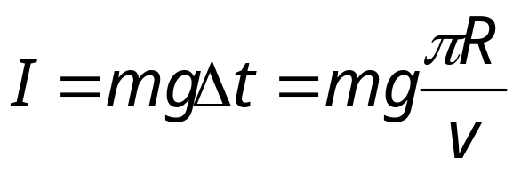
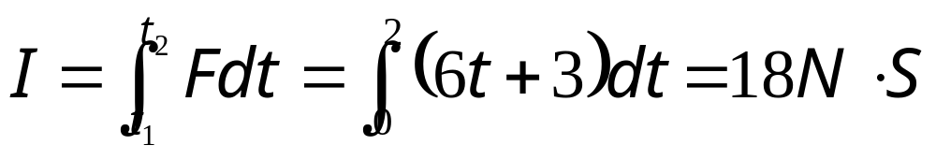
例题1 如图所示，圆锥摆的摆球质量为m，圆半径为R。当摆球在轨道上运行半周时，摆球所受重力冲量的大小为多少？
解
例题2 设作用在质量为1kg的物体上的力F=6t+3(SI),物体由静止开始运动，在0到2s的时间内，该力作用在物体上的冲量的大小是多少？
解

Slide 4
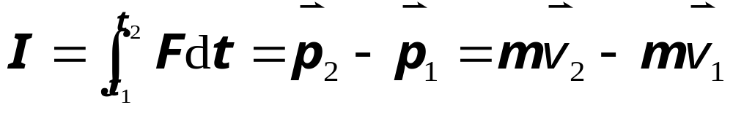
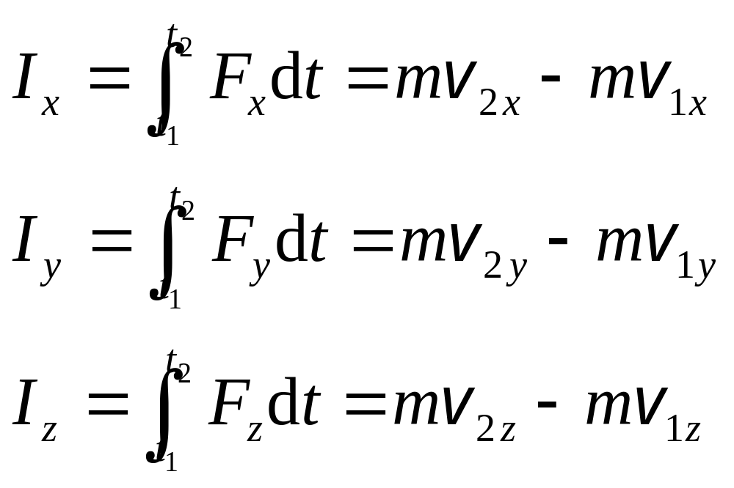
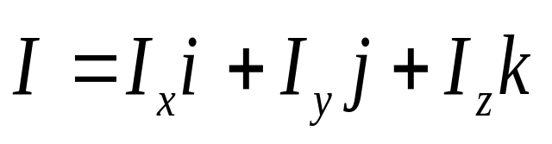
重写上式：
(3-1)
上式表明：
在给定的时间内，外力作用在质点上的冲量，等于质点在此时间内动量的增量，这就是动量定理 .
直角坐标系下冲量的分量形式
(3-2)

Slide 5
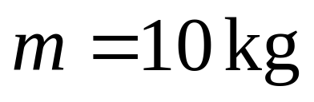
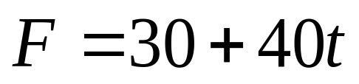
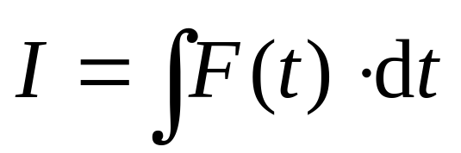
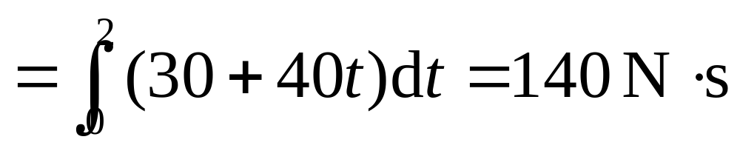
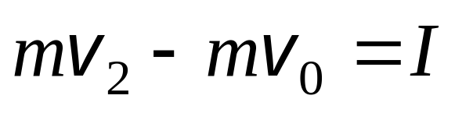
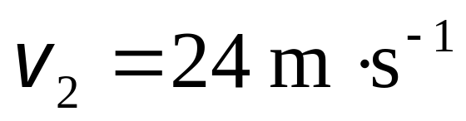
例题3 质量 的质点受力 的作用，且力方向不变．t=0 s时从v₀=10 m·s⁻¹开始作直线运动（v₀方向与力向相同），求：(1)0~2 s内，力的冲量 I；(2)t=2 s时质点的速率v₂．(式中力的单位为N，时间单位为s．)
解
(1)
(2) 应用质点动量定理
代入数据解得：

Slide 6
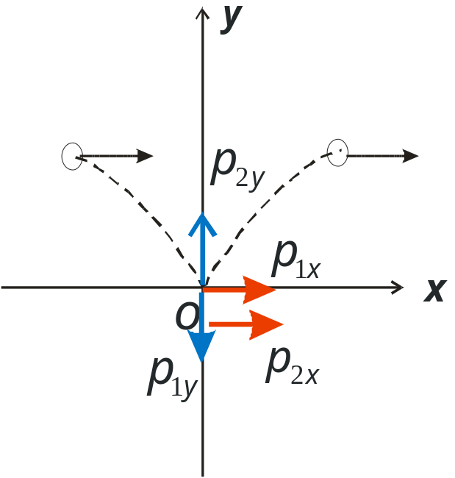
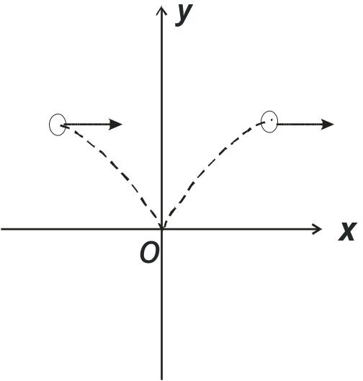
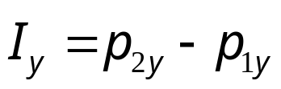
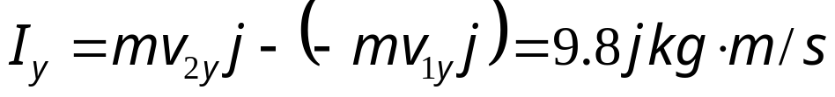
例题4 质量为1kg的弹性小球自某高度水平抛出，落地时
与地面发生完全弹性碰撞。已知在抛出2s钟后又跳回原来
高度，而且速度的大小方向和刚抛出时相同，在它与地面
碰撞过程中，求地面给它的冲量大小和方向
解 动量图如右图所示
小球水平方向的速度没有变，小球水平动量没有改变。只要求出竖直方向的动量改变就得到地面给它的冲量。

Slide 7
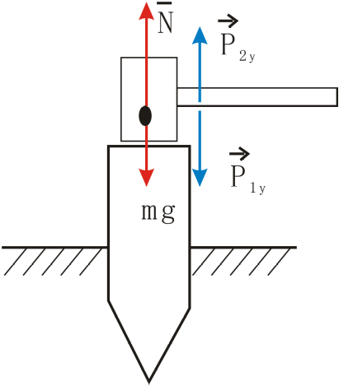
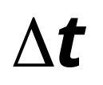
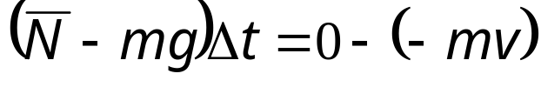
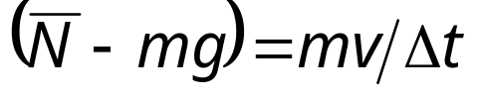

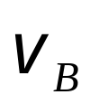
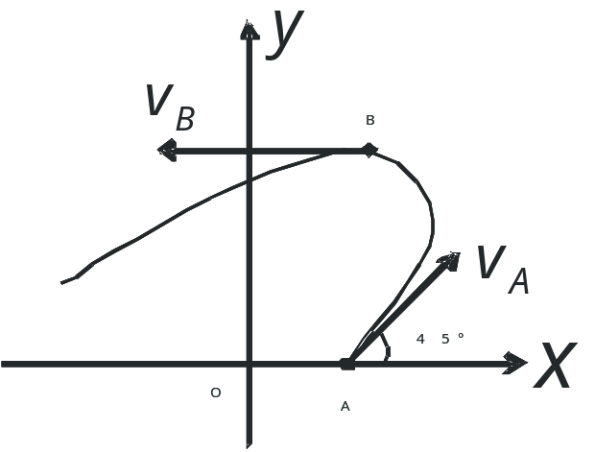

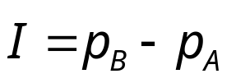

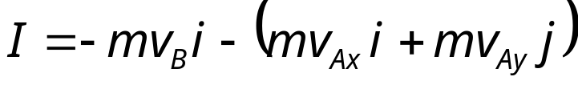
例题5 质量为m的铁锤竖直落下，打在木桩上并停下。设
打击时间为 ，打铁锤速率为v，则在打击木桩的时间
内，铁锥所受到平均合外力的大小是多少？
解选向上为正，对于铁锤根据动量定理有
例题5 一质点的运动轨迹如图所示，已知质点的质量为20g，在A、B二位置处的速率都为20m/s， 与x轴成45°角， 垂直于Y轴，求质点由A点到B点这段时间内，作用在质点上外力的总冲量。
解 如右图，画出动量图
根据动量定理有

Slide 8


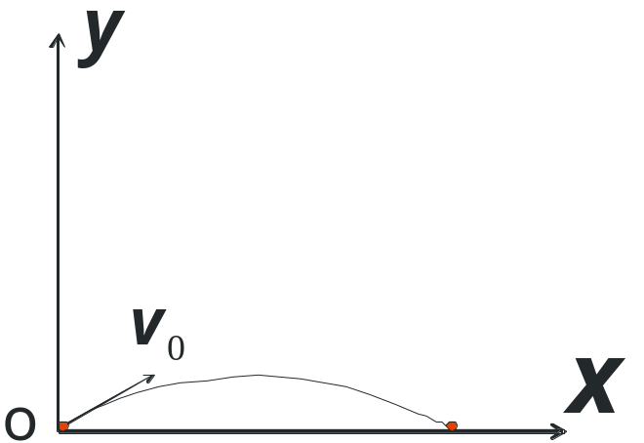
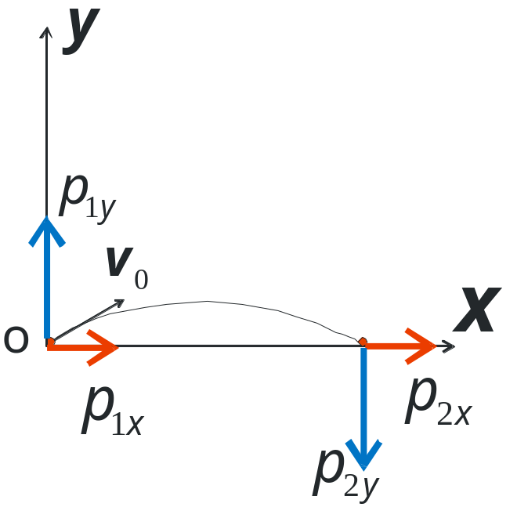
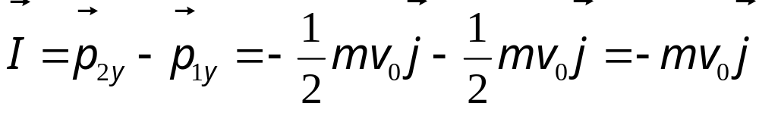
例题6 一质量为m的物体，以初速度 从地面抛出，抛
射角 ，如忽略空气阻力，则从抛出到刚要接触地面
的过程中，(1)物体动量增量的大小为_______；(2)物体动
量增量的方向为__________。
解 动量图如右图所示
水平方向动量没有改变，故物体动量的增量

Slide 9


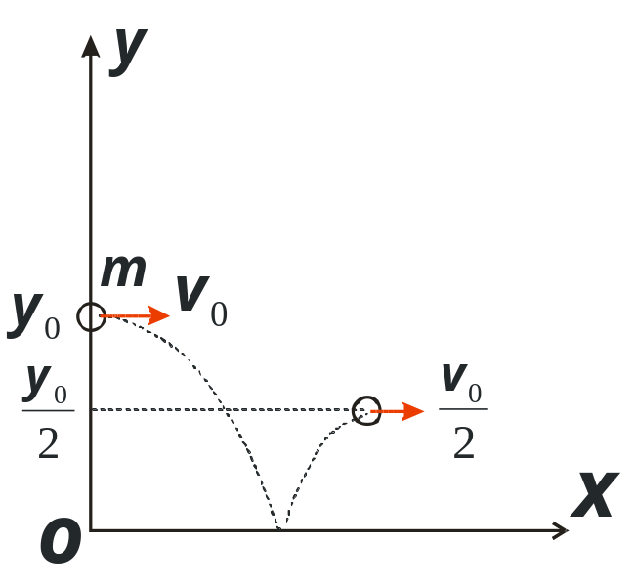
思考题 质量为m的小球自高为y₀处沿水平方向以速率v₀抛
出，与地面碰撞后跳起的最大高度为 ，水平速率 。
则碰撞过程中：
地面对小球的垂直冲量的大小为_________;
地面对小球的水平冲量的大小为__________.

Slide 10



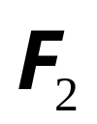

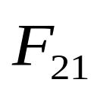
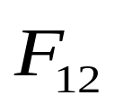
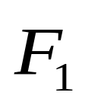
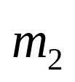
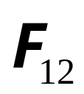
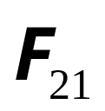

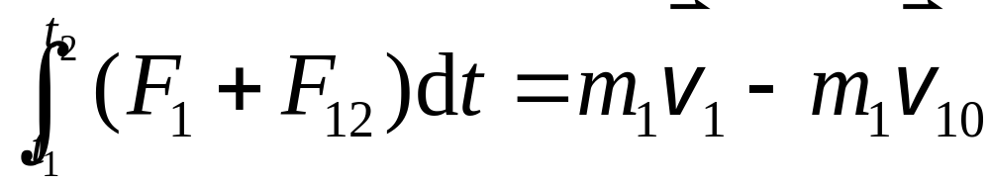
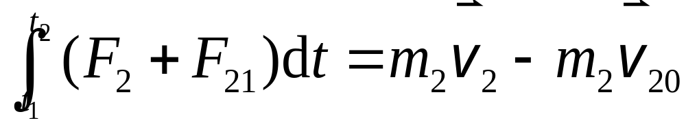
二 质点系的动量定理
质点系
取一系统，包括质点m₁和m₂
图中
和
为系统外面的质点
对系统内质点m₁和m₂的作用力，
称为外力。而
和
为系统内
质点间的相互作用力，叫内力
对质点m₁和m₂分别运用动量定理，有：
（1）
（2）

Slide 11
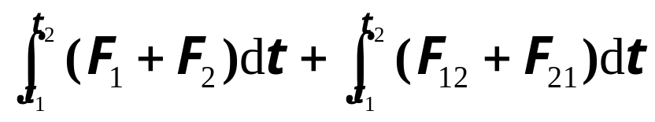
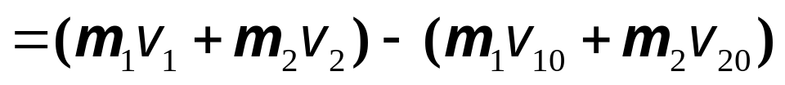
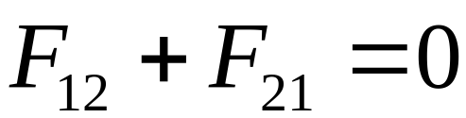
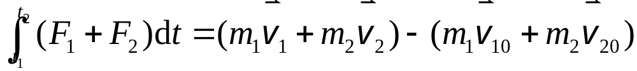
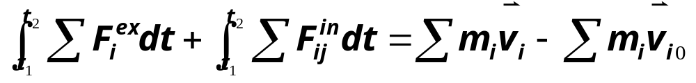
把式（1）和式（2）相加，有：
由牛顿第三定律知
故可将上式改写为
(3-3)
上式表明，作用于两质点组成系统的合外力的冲量等于
系统内两质点动量之和的增量，也就是系统的动量增量.
推广到由n个质点组成的系统,则式（3－3）可改写成：
合外力
合内力
总动量

Slide 12
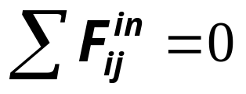







内力总是成对出现,且大小相等,
方向相反,其矢量和必为零，即
设作用于系统的合外力用
表示，
则上式可改写成：
或
上式表明：
作用于系统的合外力的冲量等于系统动量的增量.这就是质点系动量定理 。再重写上式：
(3-4)
式中
表示系统的初动量和末动量。

Slide 13







注意
(1) 内力不改变质点系的动量
初始速度
则
推开后速度
且方向相反 则
推开前后系统动量不变

Slide 14

















(2)动量定理常应用于碰撞问题
注意
在 一定时
越小，则 越大 .
例如人从高处跳下、飞机与鸟相撞、打桩等碰撞事件中，作用时间很短，冲力很大 .

Slide 15


例11 一质量均匀分布的柔软细绳铅直地悬挂着,绳的下端刚好触到水平桌面上.如果把细绳上端放开,绳将落到桌面上.试证明,在绳下落的过程中,任意时刻作用于桌面
的压力,等于己落到桌面上的绳重量的三倍.
0
x
证: 取如图所示坐标.
设在时刻t已有x长的柔绳落至桌面,此时质点系(柔绳)的总动量为mv[其中m=λ(L-x)].根据质点系动量原理的微分形式
L
(1)
x

Slide 16



代入(1)式得
而
正是已落到桌面上的绳重量,证毕.

Slide 17

例12一长为l、密度均匀的柔软的链条，其单位长度的
质量为λ。将其卷成一堆放在地面上，如图所示。若手握
链条的一端，以匀速v将其上提，当链条一端被提离地面
为y时，求手的提力。
F
y
解：取地面为惯性参考系，地面上一点为
坐标原点o，竖直向上的轴为oy正向。如图
所示。
v
以整个链条为一系统。设在时刻t，链条一
端离原点的距离为y，其速率为v.由于地面
部分的链条的速度为零，故在时刻t，整个
链条的动量就是提离地面部分的动量。即
y
0
由于λ和v均为常数，故链条的动量随时间的变化率为：

Slide 18








(1)
作用于整个链条上的力，有手的提力
重力：
和
以及地面对(l-y)长链条的支持力
由牛顿第三定律知
与
大小相等、
方向相反，所以系统受到的合外力为：
(2)
由式(1)和式(2), 有：
即有：

Slide 19


例 13 一柔软链条长为l,单位长度的质量为λ.链条放在桌上,桌上有一小孔,链条一端由小孔稍伸下,其余部分堆在小孔周围.由于某种扰动,链条因自身重量开始落下 .求链条下落速度与落下距离之间的关系 . 设链与各处的摩擦均略去不计,且认为链条软得可以自由伸开 .
解 以竖直悬挂的链条和桌面上的链条为一系统,建立如图坐标
m₂
O
则
y
m₁
由质点系动量定理得
y

Slide 20








m₂
又
O
y
m₁
则
y
两边同乘以 则

